Slide 1
Костница в Седлеце
РАБОТУ ВЫПОЛНИЛА: ПИВОВАРОВА МАРИЯ 8 “А”

Slide 2
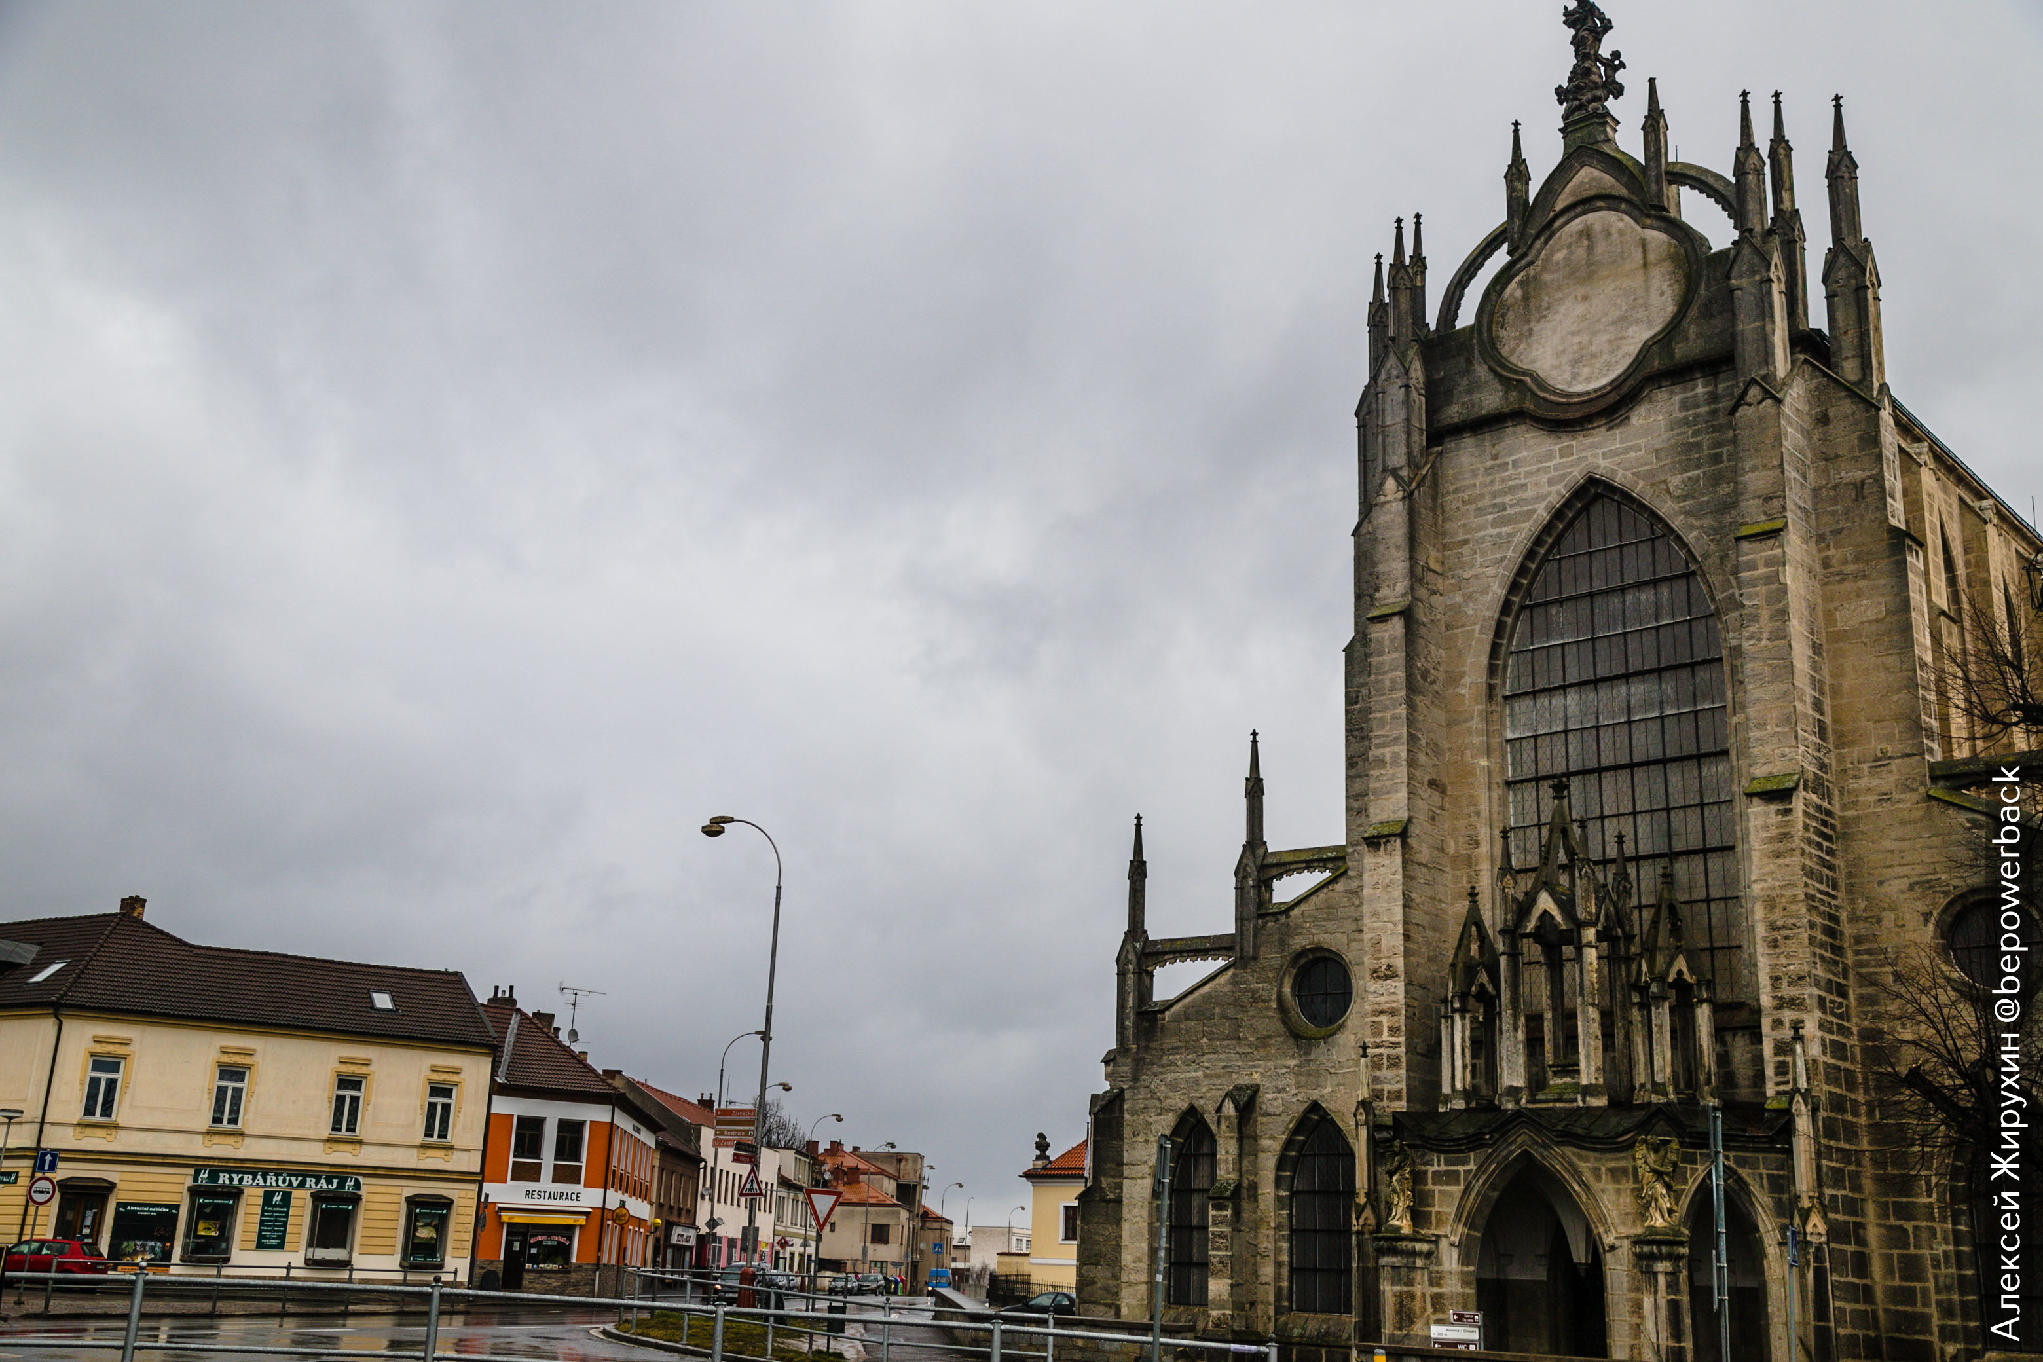
Костница в Седлеце или же Костёл Всех Святых (чеш. Kostel Všech svatých) — готический кладбищенский костёл, иногда определяется как капелла или часовня в Седлеце.

Slide 3
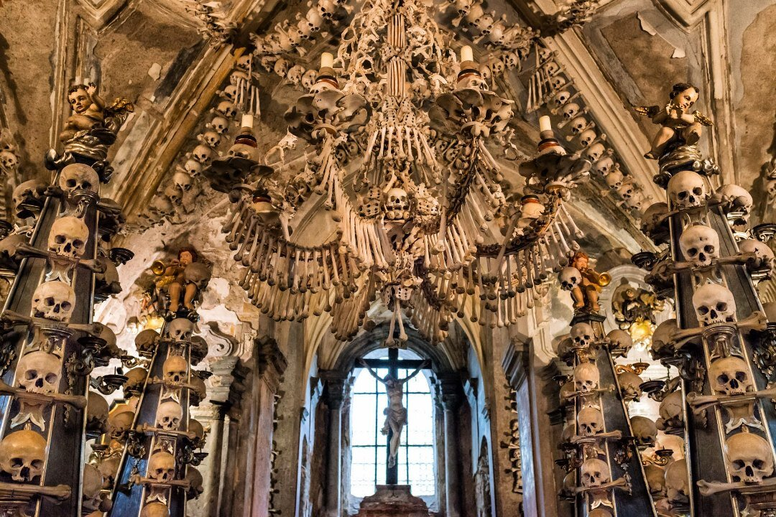
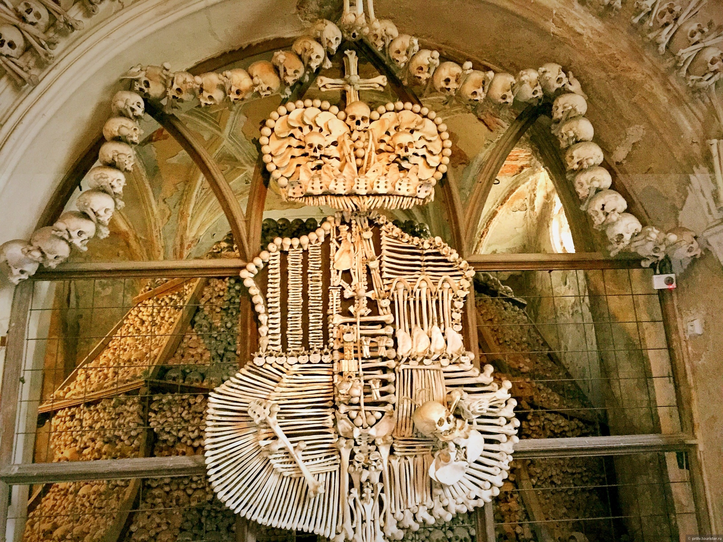
История создания:
В 1142 году ещё до основания самого города был построен монастырь. В 1278 году Генрих, аббат цистерцианского монастыря, был послан чешским королём в Иерусалим. Обратно он привёз немного земли с Голгофы и рассыпал эту землю возле монастыря. Эта новость разлетелась моментально и многие захотели быть захороненными там, т.к место стали считать святым.
Следующие сто лет прошли с войнами, эпидемия чумы и только в 1318 году там захоронили около 3000 тыс. человек. В 1400 году у монастыря была достроена “Часовня всех святых” и именно там теперь находиться сама костница. Из за того что на территории было слишком много
захоронений, мест стало не хватать и чтобы как-то освободит
ь место на кладбище для новых тел, старые кости выкапывали и складировали в нижнем помещении часовни.
Монастырь в итоге закрыли в 1784, а земля впоследствии вокруг него,
стала принадлежать графу Шварценбергу,
потомки которого наняли резчика по дереву Франтишка Ринта
упорядочить хранившиеся там кости. Именно он и создал современный интерьер Костницы, который вы можете там видеть.

Slide 4
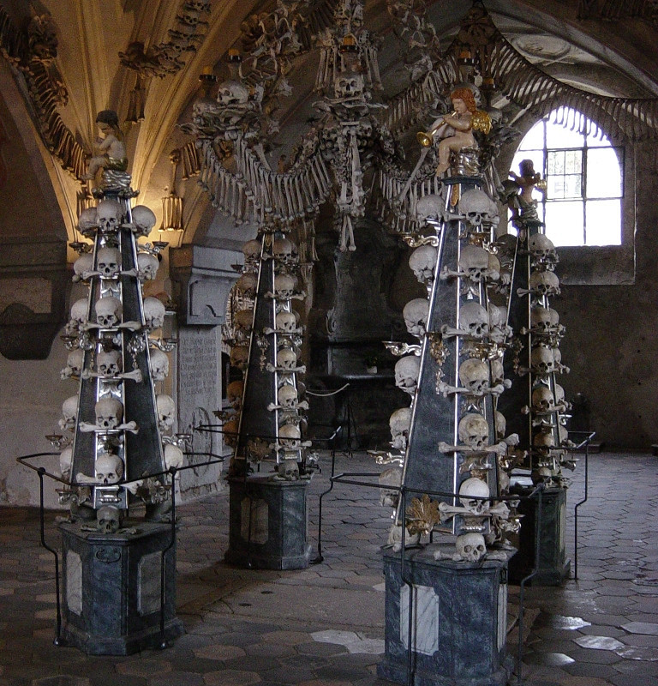
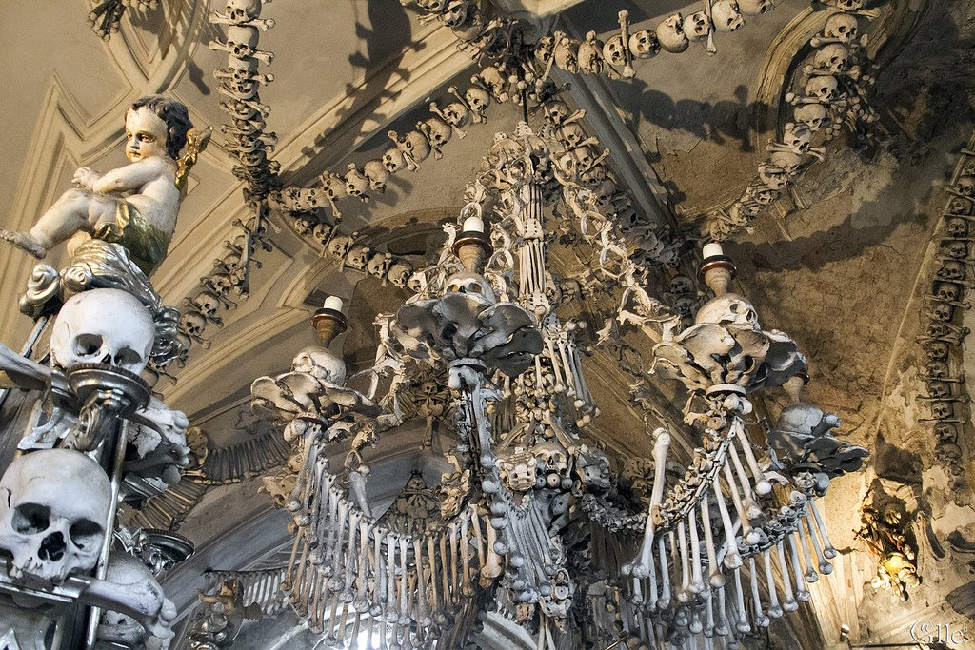
Интересные факты:
1.Для постройки интерьера понадобилось около 40 000 тысяч человеческих костей
2. Католическая церковь считает Костницу музеем, который не только не оскверняет усопших, но и отдает им дань уважения таким образом.
3. На территории часовни всё так же хоронят людей, храм окружает кладбище.

Slide 5
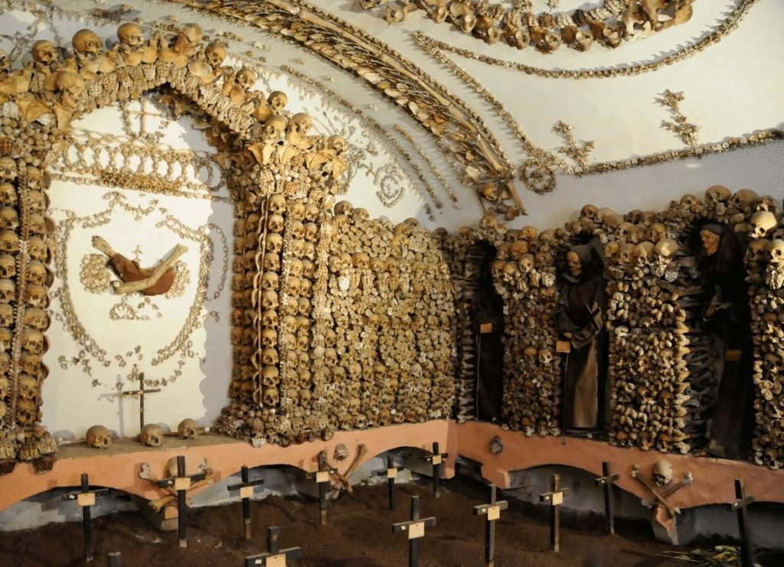
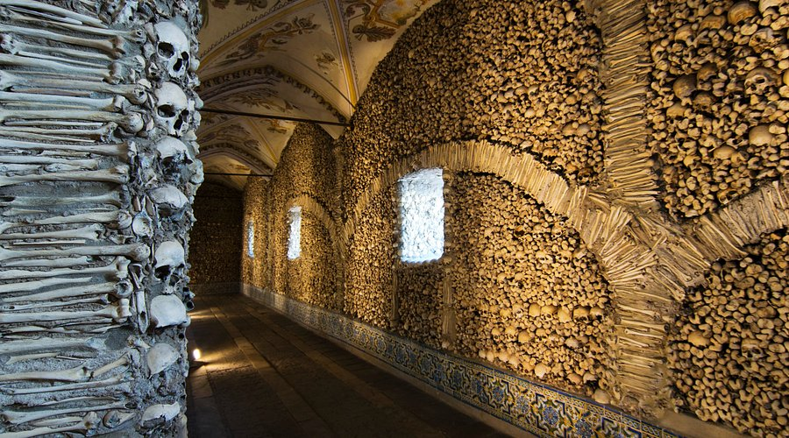
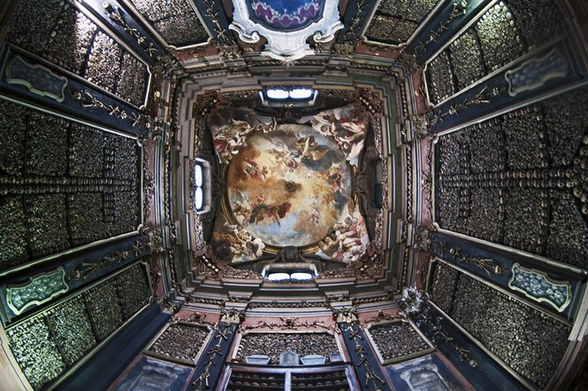
Другие храмы:
Церковь Санта-Мария-делла-Кончеционе ( Рим)
Церковь Сан Бернардино алле Осса. (Милан)
Capela dos Ossos (в переводе с порт. —
«Часовня костей») —
один из самых известных памятников в Эворе.

Slide 6
В конечном итоге все эти храмы напоминают нам о том, что смерть есть и её ни как не избежать.
!!СПАСИБО ЗА ВНИМАНИЕ!!

